Slide 2
第6章
矩阵特征值与相似对角化
2学时

Slide 3

矩阵的特征值与特征向量
$$§ 6.1$$

Slide 4
CONTENTS
在这一讲，我们重点介绍 矩阵的特征值与特征向量
6.1.1 矩阵特征值与特征向量的概念
6.1.2 矩阵特征值的性质定理
下面，我们将从从具体实例开始.

Slide 5
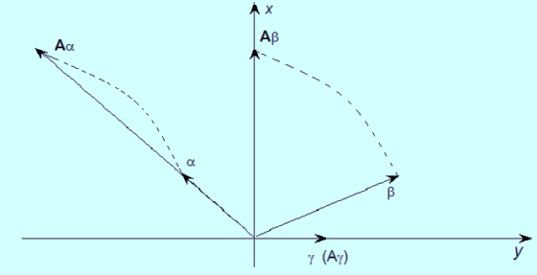
【引例 6.1】 设
计算
并指出向量
中，哪些向量
在
作用下保持向量方向不变？

Slide 6
6.1.1 特征值与特征向量的概念
定义6.1（特征值与特征向量）
数
设 A是n阶方阵
n维非零列向量
则称
的特征值
的属于特征值 的特征向量
注
属于一个特征值的特征向量不唯一.

Slide 7
【例6.1】
设 是A的一个特征向量
求a, b的值以及与p对应的特征值.
【解】由 可得

Slide 8
【例6.2】
设 是A的一个特征值，如何寻求它的所
有特征向量？
p是齐次线性方程组
的非零解
【解】
有非零解的充要条件
即

Slide 9
定义6.2 （特征多项式和特征方程）
记
称 为A的特征多项式.
是 的一元n次方程
称 为A的特征方程.

Slide 10
特征方程是一个关于 的一元 n 次方程，因此
定义6.3 设 是方阵 A 的特征值
(1)(代数重数) 若 是 A 的特征方程的 重根，
此时称 是特征值 的代数重数.
(2)(几何重数) 若 A 有 个属于特征值 的线性
无关的特征向量，且多于 个属于特征值 的
向量都线性相关，则称 是特征值 的几何重数.

Slide 11
显然
对每个 j，有

Slide 12
另外得到求矩阵A的特征值和特征向量的方法步骤：
Step 1 写出矩阵A的特征多项式：
Step 2 求特征方程
的全部根，得到A的全部特征值.
Step 3 对每个特征值 求齐次线性
方程组 的非零解，这些非
零解即为A的属于特征值 的所有特征向量

Slide 13
【例6.3】
求矩阵 的特征值和特征向量.
【解】
得
上三角矩阵的特征值是它的对角线元素，
同理对角矩阵和下三角矩阵亦然.

Slide 14
对 ，求解齐次线性方程组
得基础解系
因此属于 的全部特征向量为
同理，可以分别求出其它2个特征值的特征向量.

Slide 15
6.1.2 特征值与特征向量的性质定理
性质6.1
设 A是n阶方阵，则A与 有相同的特征值.
【证】
即A与 有相同的特征多项式，因而具有相同的
特征值．
注

Slide 16
6.1.2 特征值与特征向量的性质定理
性质6.2
设 是A的特征值，p 是 A的 属于特征值
的特征向量，则
板书证明
（1）
是
的特征值；
（2）
是
（3）
若A可逆，则 的特征值 .
例6.4
讲解
以上对应的特征向量均不变.

Slide 17
6.1.2 特征值与特征向量的性质定理
定理6.1
设 n阶方阵 的全部特征值为
（重特征值按重数计算）
（1）
（2）
分析

Slide 18
6.1.2 特征值与特征向量的性质定理
定义6.4
设 n阶方阵 ，
称A的主对角元素
之和
为A的迹，记为tr，即
【例6.5】设3阶矩阵A的特征多项式为
板书讲解
求

Slide 19
推论6.1
设 n阶方阵A可逆的充要条件是它的任一
特征值不为零.
定理6.2
设 是n阶方阵 A 的m个互异
特征值，
依次是对应的特征向量.
则 线性无关.
【分析】
1
2

Slide 20
1
2
3
m
范德蒙

Slide 22
定理6.3
设 是方阵 A的 重特征值， 是 的
何重数，则必有
即几何重数不超过代数重数.
【例6.6】
设 分别是矩阵 A的属于特征值
的特征向量，
是矩阵A的属于特征值 的两
个线性无关的特征向量，并且 互不相同.
证明： 线性无关.
【证】
板书讲解
例6.6具有一般性

Slide 23
定理6.4
设 是n阶方阵 A 的m个互异
特征值，
如果
是 A的属于特征值 的 个线性无关的特征向量，
其中
则
线性无关.

Slide 24
§6.1 小结
1. 矩阵特征值和特征向量的定义
2. 有关特征值与特征向量的性质和定理
3. 特征值和特征向量的计算

